Slide 1
개요
콘서트 – LET IT FLOW
(120분, 만 8세 이상)
기간 2015.05.09(토) 13시
장소 한라체육관
출연
치타, 키썸, 타이미, 졸리브이, 소울다이브, JJK, 루피, 올티, 투탁
문의 기획사 1899-8202
예매 기획사 인터파크
(기획사 문의시간 : 평일 9시~18시)
콘서트 – 메이커스 토크콘서트
(150분, 만 12세 이상)
기간 2015.05.09(토) 13시
장소 한라체육관
출연
정준하, 로꼬, 그레이, 십센치,
문의 기획사 1899-8202
예매 기획사 인터파크
(기획사 문의시간 : 평일 9시~18시)

Slide 2
LET IT FLOW RAPSTAR
IN JEJU
랩스타 서바이벌!!
Mnet 인기 프로그램 UNPRETTYRAPSTAR와 쇼미더머니의 출연진들이 5월 9일 제주에서 뭉쳤다!
치타, 키썸, 타이미, 졸리브이, 소울다이브, JJK, 루피, 올티, 투탁 9명의 출연자들이 한자리에 모여 합동 공연을 열고 화려한 무대를 펼친다.

Slide 3
메이커스 토크 콘서트
형이 말이야 너 걱정돼서 하는 말이야
형(또는 오빠)이 들려주는 너 걱정돼서 하는 이야기와 노래!!
2015년, 메이커스 토크콘서트가 최강의 라인업으로 다시 돌아왔다 :D
모든 근심, 걱정, 고민은 노노~~ 메이커스 토크 콘서트에서 모두 날려버리자!

Slide 4
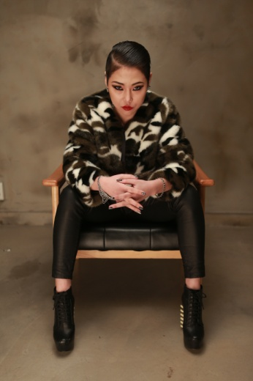
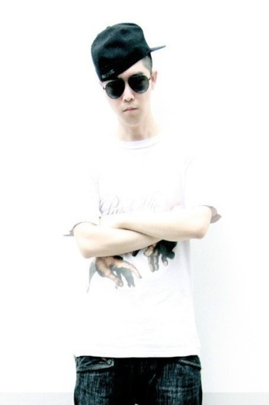
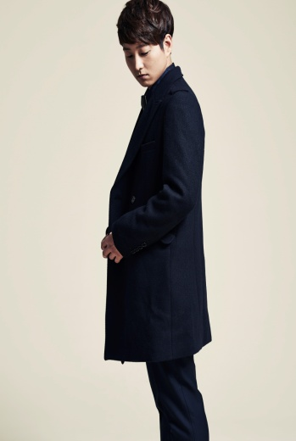
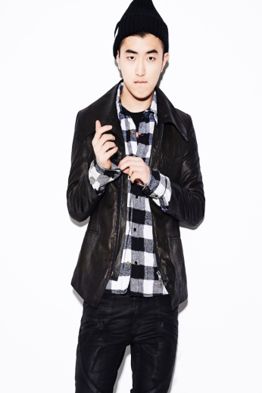
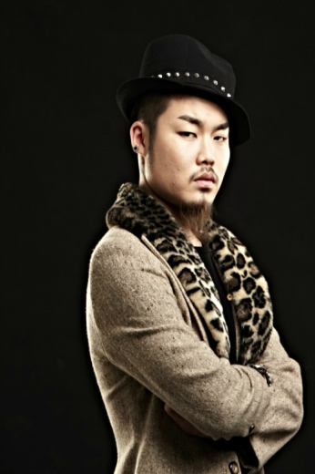
출연
LET IT FLOW
치타
키썸
타이미
졸리브이
소울다이브
JJK
루피
올티
투탁

Slide 5
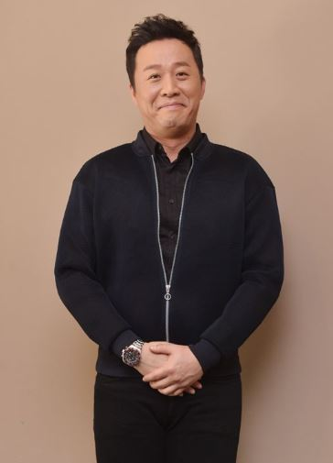
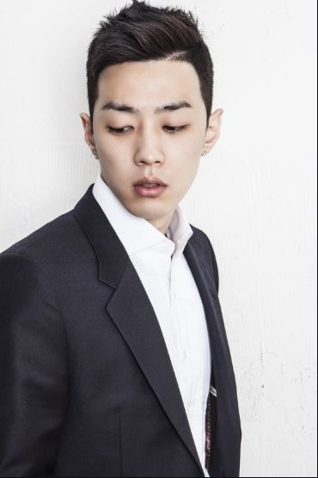
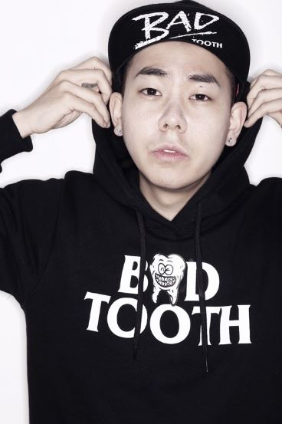
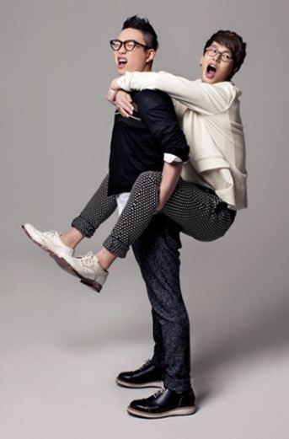
출연
메이커스 토크콘서트
정준하
그레이
로꼬
십센치

